Slide 1
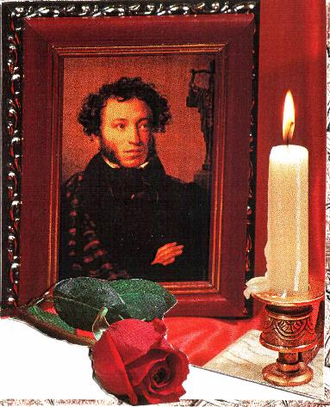
День памяти
Пушкина
10 февраля
Подготовила и провела: Алькина Н.А.
(1799 – 1837)

Slide 2
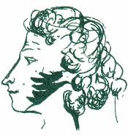
В феврале 1837 года в пятом часу пополудни
на окраине Петербурга,
близ Чёрной речки, прозвучал выстрел…
10 февраля в два часа сорок пять минут
в России не стало ПУШКИНА…
По всей стране в этот день проходят мероприятия, посвящённые этой дате - выставки, встречи, собрания.
Идут и идут годы, а пушкинские строки бегут, как волны, сквозь время, радуют нас, дарят нам силу, красоту и учат любить жизнь – любить друзей, свой народ и родную землю.
Сегодня мы лишь соприкоснёмся
с жизнью великого русского поэта,
познакомимся с некоторыми страницами
его биографии.

Slide 3
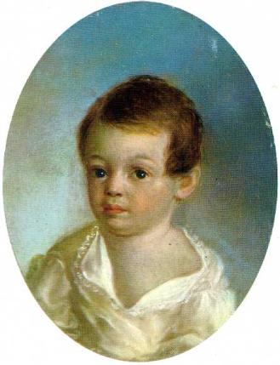
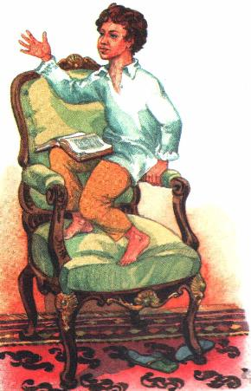
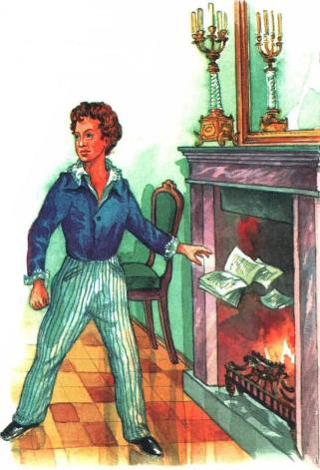
Пушкин-ребёнок
1800 - 1802

Slide 4
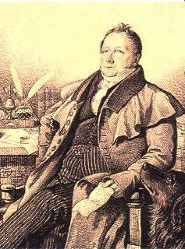
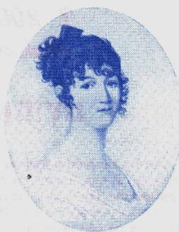
РОДИТЕЛИ
Сергей Львович Пушкин - отец поэта. Был потомок знатного рода. Любил литературу, был дружен с известными тогда русскими писателями, собрал большую библиотеку.
Надежда Осиповна Пушкина – мать поэта. Была образована, остроумна, хороша собой, любила развлечения и блистала на балах.

Slide 5

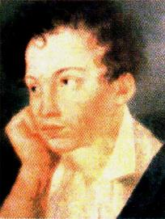
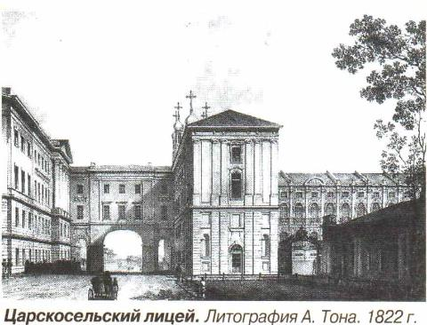
Л И Ц Е Й
годы учёбы
19 октября – день Лицея
Пушкин
в лицейские годы
1810-е гг.
…Куда бы нас не бросила судьбина
И счастье куда б ни повело,
Всё те же мы: нам целый мир чужбина;
Отечество нам Царское Село.

Slide 6
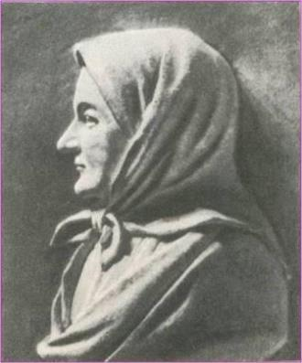
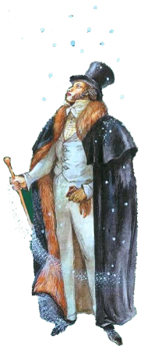
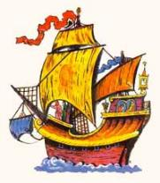
НЯНЯ ПОЭТА
Бабушка поэта и крепостная няня Арина Родионовна Матвеева стали настоящими воспитательницами и самыми близкими его сердцу людьми.
Няня – простая русская женщина, мастерица народной речи, знаток русских былин и пословиц.
Арина Родионовна первая познакомила Пушкина с
русскими сказками.
Многие рассказы он
записывал, а потом
использовал в своих сказках.
Арина Родионовна
Ей мы обязаны появлением на свет любимых сказок нашего детства.
Notes:
6
Звук включается по щелчку. Щелчок для продолжения

Slide 7
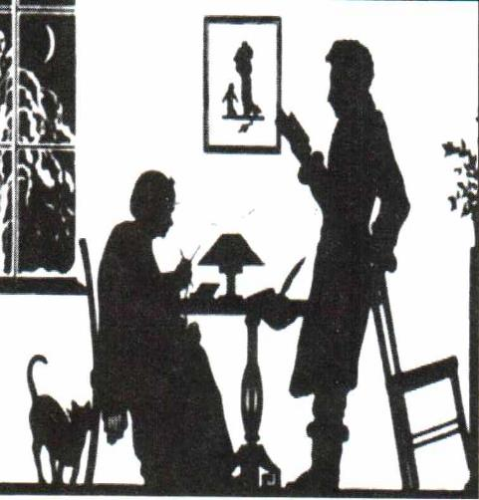
Няне
Подруга дней моих суровых,
Голубка дряхлая моя!
Одна в глуши лесов сосновых
Давно, давно ты ждёшь меня.
Ты под окном своей светлицы
Горюешь, будто на часах,
И медлят поминутно спицы
В твоих наморщенных руках.
Глядишь в забытые вороты
На чёрный отдалённый путь;
Тоска, предчувствия, заботы
Теснят твою всечасно грудь.

Slide 8
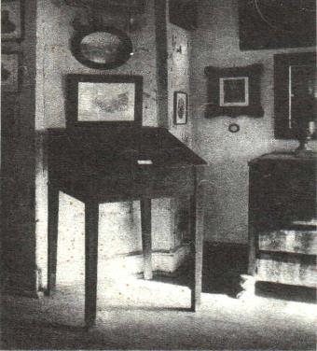
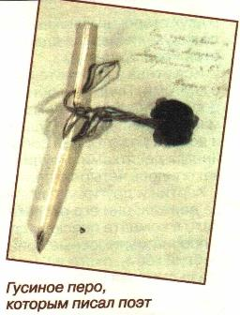
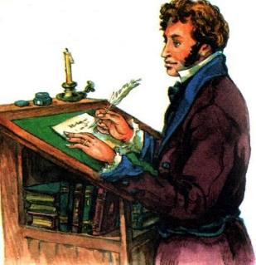
Пушкин за работой
И мысли в голове волнуются в отваге,
И рифмы лёгкие навстречу им бегут,
И пальцы просятся к перу, перо – к
бумаге
Минута – и стихи свободно потекут.
Бюро А.С. Пушкина

Slide 9
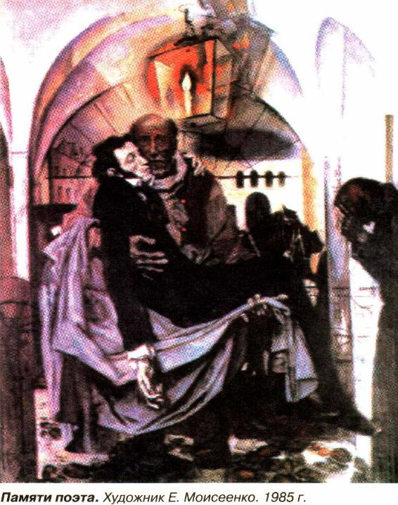

Slide 10
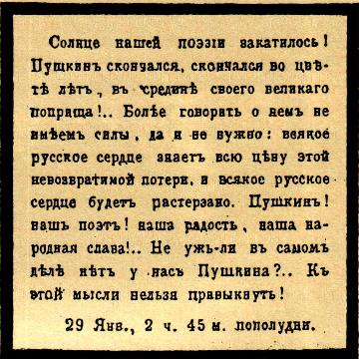
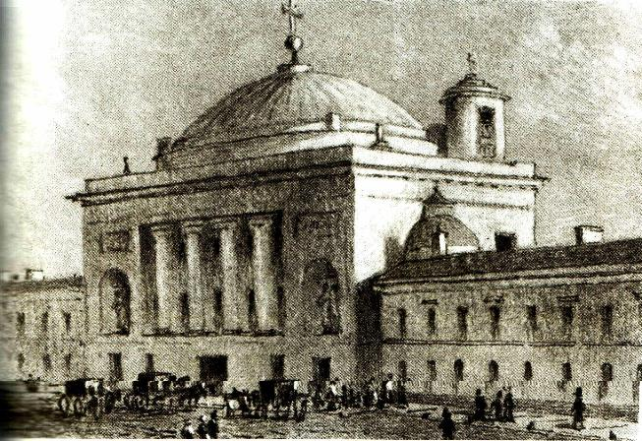
Некролог В.Ф. Одоевского на смерть А.С. Пушкина
Церковь Спаса Нерукотворного
Образа в Конюшенной

Slide 11
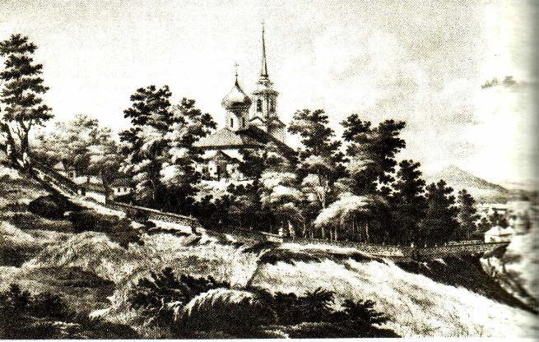
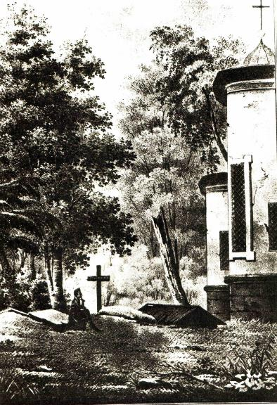
Святогорский Успенский монастырь
Могила Пушкина
Худож. П.Ф. Соколов. Конец 1830-х гг.

Slide 12
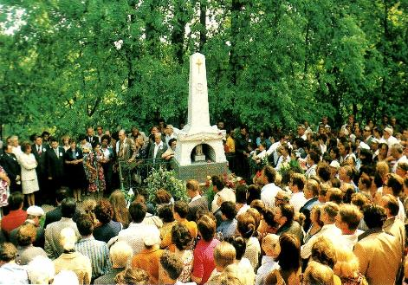
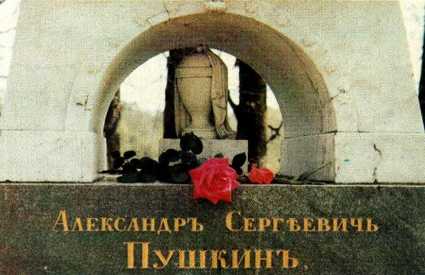
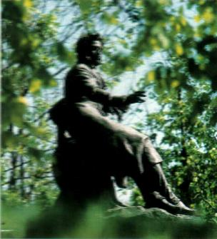
…Нет, весь я не умру –
душа в заветной лире
Мой прах переживёт и тленья
избежит, -
и славен буду я,
доколь в подлунном мире
Жив будет хоть один пиит.
А.С. Пушкин

Slide 13
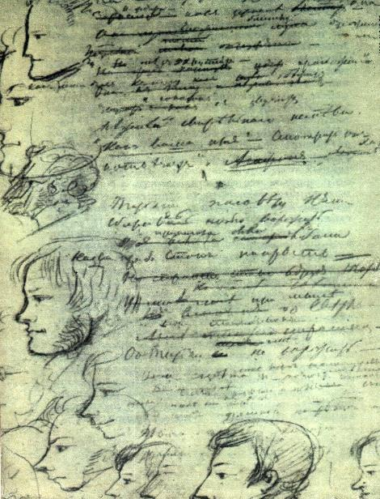
Мировое достояние культуры
Сохранилось почти 70 черновых тетрадей, несколько сот отдельных листов, 800 писем.
Рукописное наследие Пушкина является одним из величайших сокровищ русской культуры.
Рукописи хранятся для потомков в специальных сейфах.

Slide 14
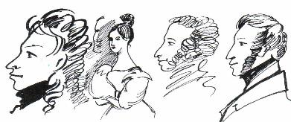
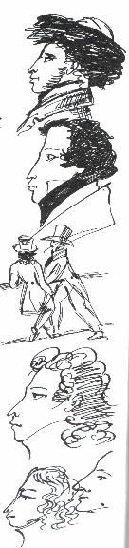
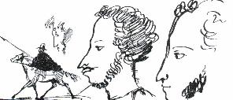
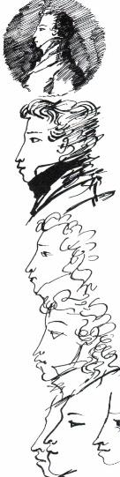
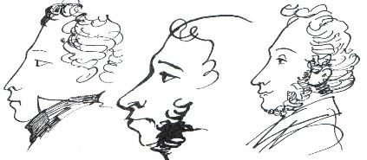
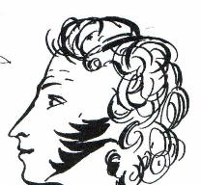
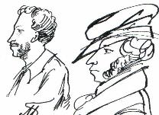
Много раз Пушкин изображал себя сам.
Он был отличным портретистом – графистом.
Рисовал точно, верно, хорошо знал своё лицо.
Сохранилось около 90 автопортретов.

Slide 15
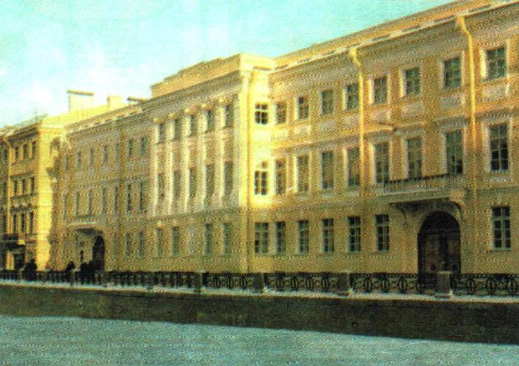
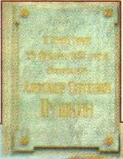
Музей-квартира А.С. Пушкина
Адрес музея: г. Санкт-Петербург
ул. Мойка, 12
Мемориальная доска

Slide 16
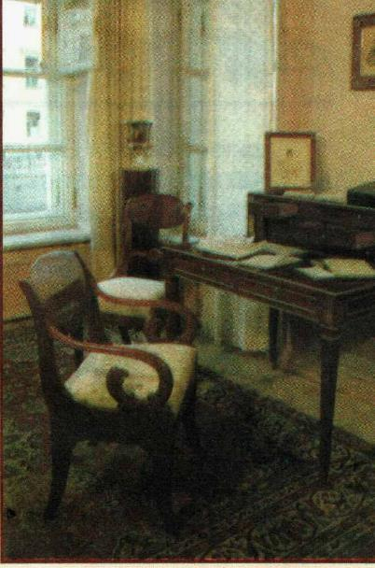
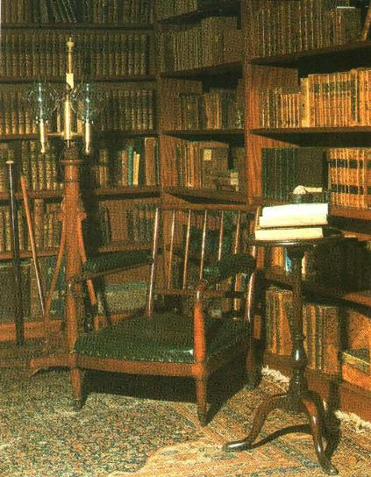
Уголок кабинета

Slide 17
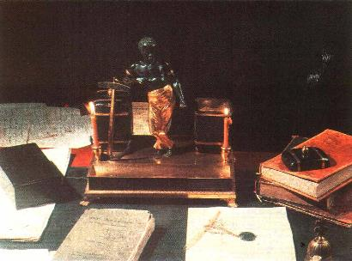
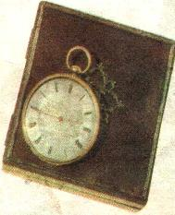
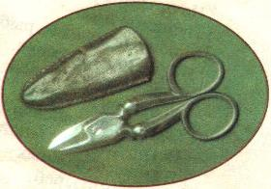
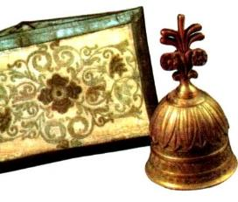
Личные вещи поэта
Карманные часы поэта
Чернильный прибор
Бумажник
и бронзовый
колокольчик
Ножницы
и кожаный футляр

Slide 18
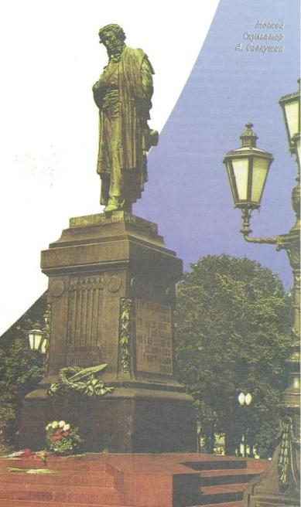
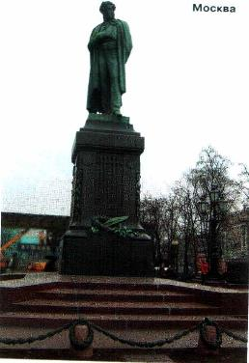
Я памятник себе воздвиг
нерукотворный…
Края Москвы,
края родные,
Где на заре цветущих лет
Часы беспечные я
тратил золотые…
Скульптор
А. Опекушин
Москва

Slide 19
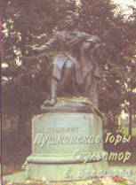
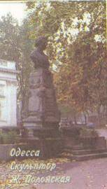
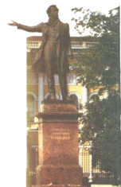
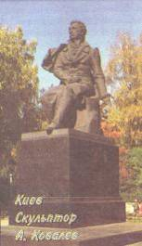
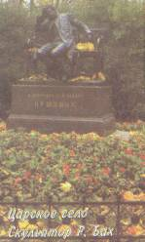
Пушкинские горы
Украина. Одесса
Санкт-Петербург.
Площадь А.С. Пушкина
Царское Село
Украина. Киев
Notes:
19
Анимация на слайде по щелчку. Щелчок для продолжения.

Slide 20
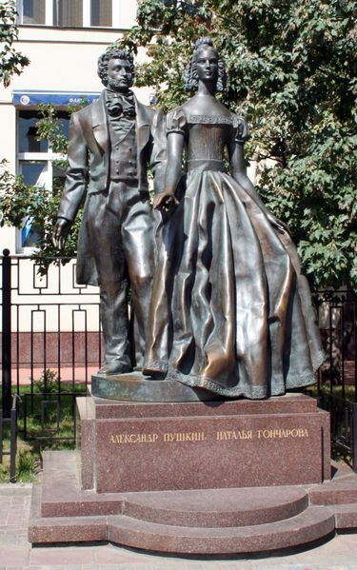
Александр
и Натали
Москва

Slide 21
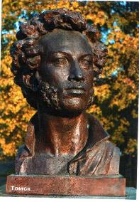
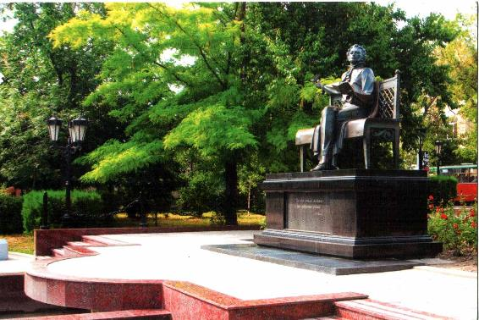


Томск
Новороссийск
Таганрог
Ростов-на-Дону

Slide 22



Владикавказ.
Республика Алания
Челябинск
Санкт-Петербург

Slide 23


Тебя ж,
как первую любовь,
России сердце
не забудет!!!

Slide 24


Slide 25


